Slide 1
TIẾNG VIỆT 2
Tập 2
Tuần 26
Bài viết 2: Nội quy vườn thú

Slide 2



KHỞI ĐỘNG

Slide 3



Slide 4
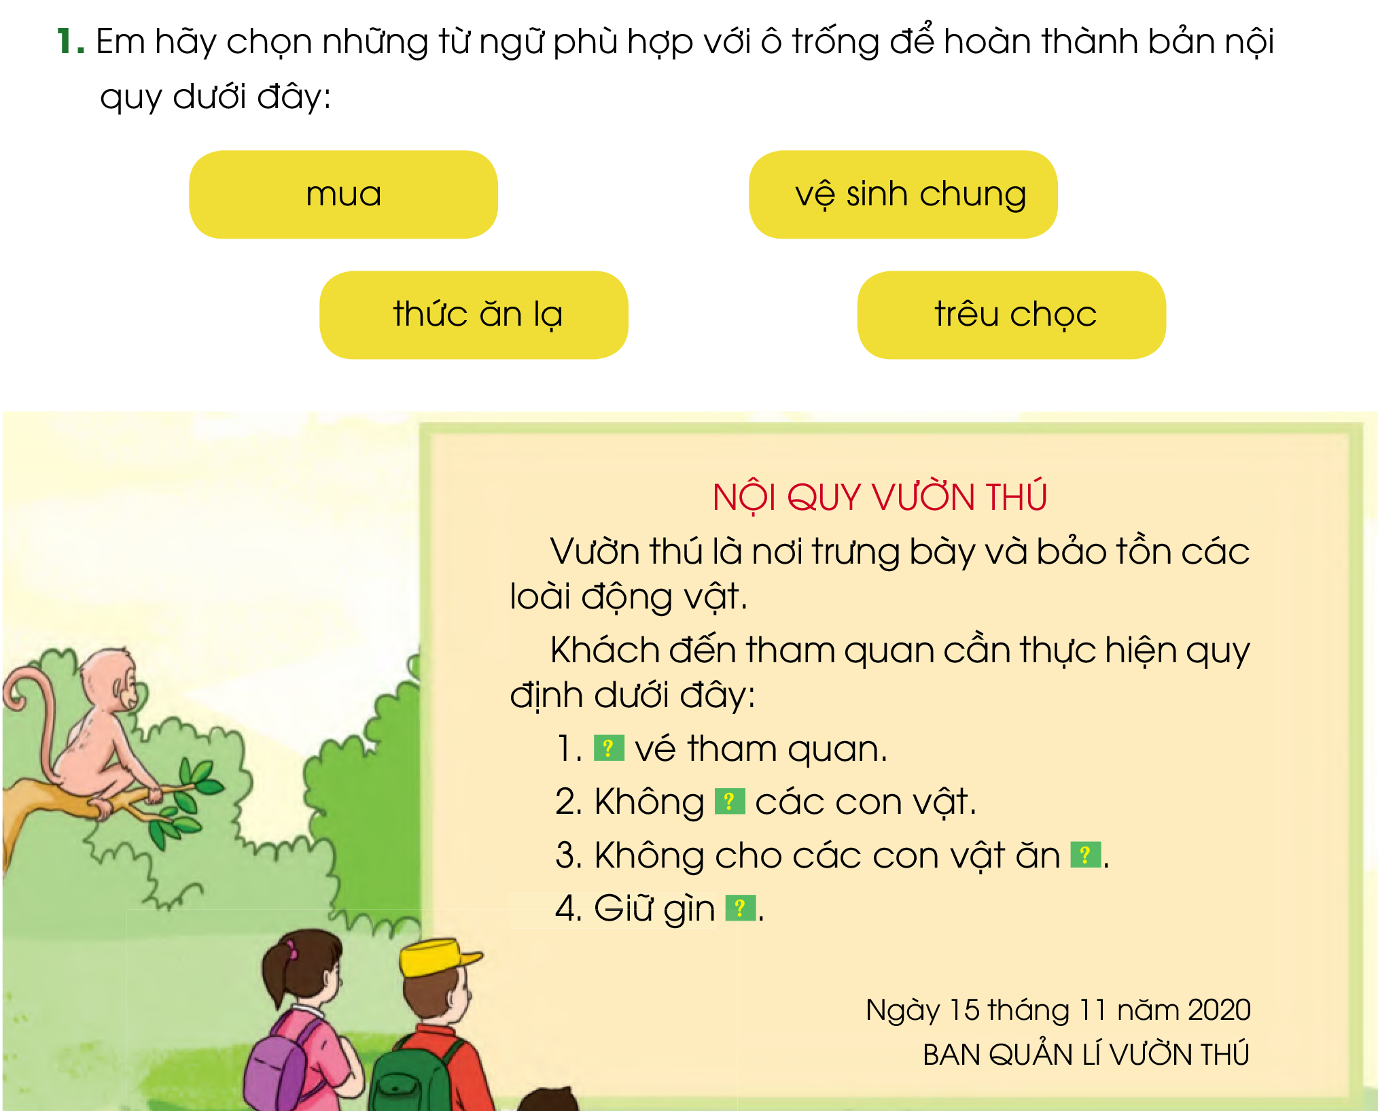

Slide 5
NỘI QUY VƯỜN THÚ
Vườn thú là nới trưng bày và bảo tồn các loài động vật:
Khách đến tham quan cần thực hiện quy định dưới đây:
    vé tham quan.
    Không các con vật.
    Không cho các con vật ăn.
    Giữ gìn
Mua
?
trêu chọc
?
thức ăn lạ
?
vệ sinh chung.
?
    Ngày 15 tháng 11 năm 2020
    BAN QUẢN LÍ VƯỜN THÚ

Slide 6

NỘI QUY VƯỜN THÚ
Vườn thú là nới trưng bày và bảo tồn các loài động vật:
Khách đến tham quan cần thực hiện quy định dưới đây:
    Mua vé tham quan.
    Không trêu chọc các con vật.
    Không cho thức ăn lạ các con vật ăn.
    Giữ gìn vệ sinh chung.
Chú thích
Bảo tồn: giữ lại, không để mất đi.
Quản lí: trông coi và giữ gìn.

Slide 7
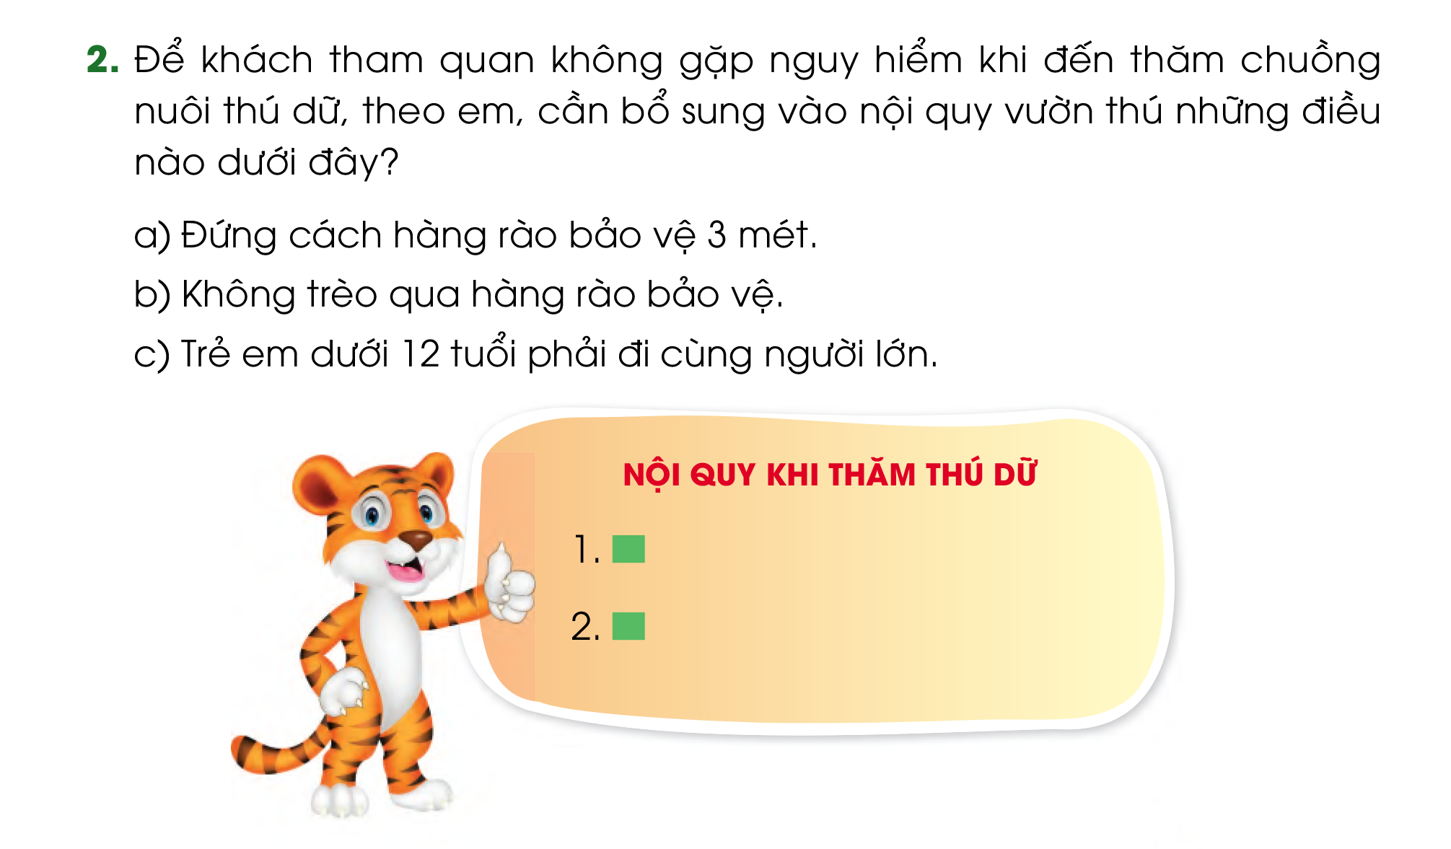


Slide 8

1. Không đứng sát chuồng thú.
2. Không làm ồn khi thú đang ngủ.
3. Không ném đá, thể hiện thái độ thiếu thân thiện với thú.

